Slide 1
funções
Roseli l. terrani

Slide 2
funções
Também conhecidas como procedimentos, Sub-rotinas.
Vamos supor que temos uma empresa que fabrica bolos recheados e com coberturas e temos nesta empresa 4 funcionários. Um dos funcionários é o gerente e os outros três faz bolos.

Slide 3
Situação
Imagine que um cliente traz o seguinte problema:
A cobertura e o recheio são excepcionais porém a massa está muito seca.
O que o gerente deve fazer, se não há um responsável pela massa?
Notes:
O gerente não vai saber com quem falar.

Slide 4
Nova situação
Agora imagine que você tem o gerente , um funcionário que faz o recheio do bolo, um que faz a massa do bolo e outro que faz a cobertura do bolo.
A reclamação continua: A cobertura e o recheio são excepcionais porém a massa está muito seca.
O que o gerente deve fazer?
Notes:
Nesta situação, o gerente sabe que deve falar apenas com quem é responsável em fazer a massa.

Slide 5
Na programação
No primeiro caso fica difícil falar exatamente com quem fez o bolo com massa seca.
Agora pense no seu programa como a empresa que fabrica os bolos e onde você programador é o gerente.
No primeiro caso temos: 3 empregados que exerciam a mesma função:
- Fazer bolos.
No segundo caso temos 3 empregados que exerciam funções diferente:
- Fazer o recheio;
- Fazer a massa;
- Fazer a cobertura.
No segundo caso basta falar exatamente com quem fez massa.
Notes:
No segundo caso quando identifica um problema com uma das partes, você resolve mais especificamente o problema.

Slide 6
funções
O principal objetivo das FUNÇÕES é dividir um problema grande em partes menores (problema menores).
Na programação você chama uma função que vai resolver determinada situação, sem precisar programar mais, reduzindo assim o seu código, ou evitando problemas de duplicação.
Notes:
Quando temos partes menores podemos resolver individualmente os problemas e de forma simples.

Slide 7
Vamos falar em termos técnicos e práticos
Na programação quem gerencia é a função Inicio() e ela é responsável por invocar as funções.
As funções são criadas fora da função inicio().
A função inicio nunca é reiniciada, redefinida a menos que feche e abra o programa.
É possível chamar uma função dentro de outra função.

Slide 8


Como devemos nomear uma função
Por convenção devemos nomear as função com o que ela irá executar/fazer para facilitar para qualquer desenvolvedor.
Deve-se adotar a seguinte escrita: a primeira parte ser um verbo e escrito em minusculo e a segunda parte voce coloca a 1ª letra em Maiuscula e o resto em minuscula.
EX.: escreveLinha()
Se precisar usar mais que um verbo para nomear a função provavelmente você deve criar duas funções.

Slide 9
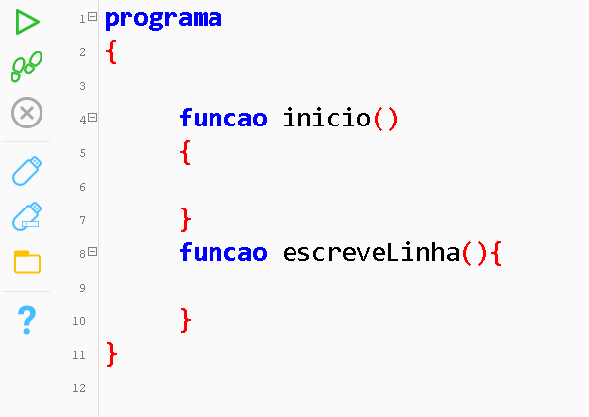
Exemplificando como criar uma função
Vamos criar a função para escrever uma linha no console.
Escreva função sem o ç e sem acento (funcao);
Colocar o nome da função;
Colocar os parênteses ();
Abrir as chaves{};
Dentro das chaves vai o código
Assim como Vetor, Matriz e Variável não é possível utilizar nenhum caractere especial e nem iniciar o nome com número.

Slide 10
Componentes de uma função
Uma função é composta por 3 partes:
O protótipo – onde contém parâmetros.
O corpo – onde contem o código a ser executado.
O retorno – que retorna uma valor.
Protótipo
Corpo

Slide 11
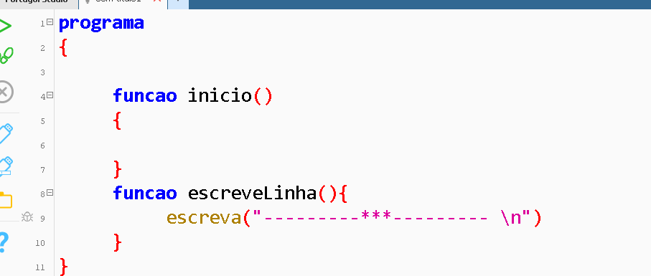
Exemplo – escrever no console
Este código é o corpo da função .
Ao executar - ????? Não aparece nada porque a função foi criada porém não foi invocada/chamada.

Slide 12
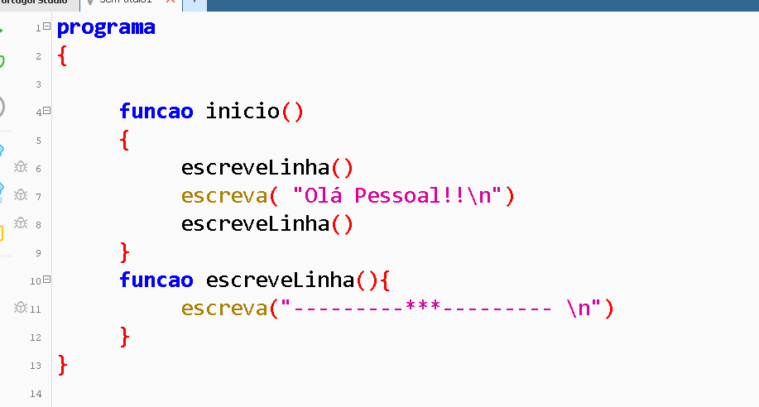
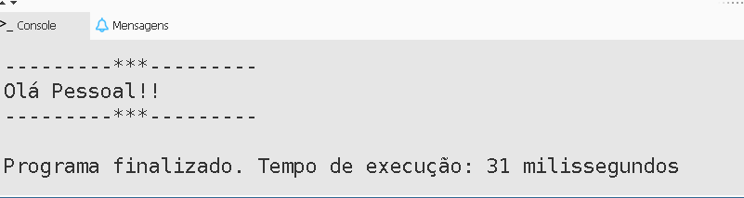
Inserindo a função dentro da Função Inicio()
A função escreveLinha() é uma função do tipo vazia pois não há retorno. Só executa um código simples, não existe um tipo de resposta. Em outras programações é o void.

Slide 13
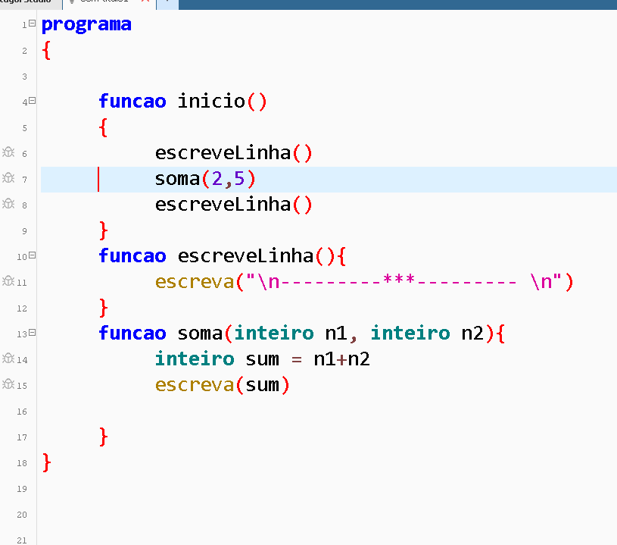
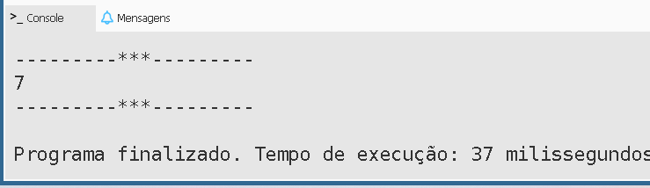
Vamos criar uma função mais elaborada
Vamos criar uma função chamada soma e ela vai somar dois números.
A declaração de parâmetros é similar a declaração de variáveis não inicializadas e é declarada primeiro no protótipo da função que é dentro do parênteses () e colocamos o tipo e nome da variável.
No exemplo declaramos n1 e n2 do tipo inteiro
Depois no corpo da função inserimos uma variável local que só vai funcionar dentro da função soma().

Slide 14
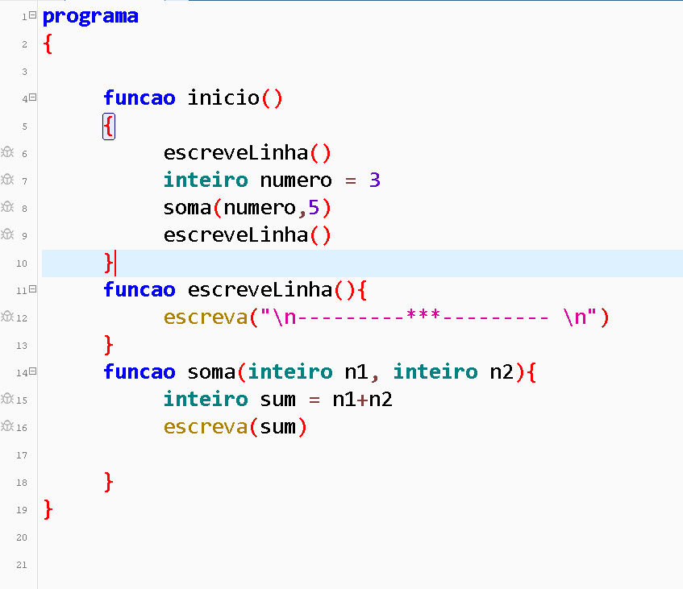
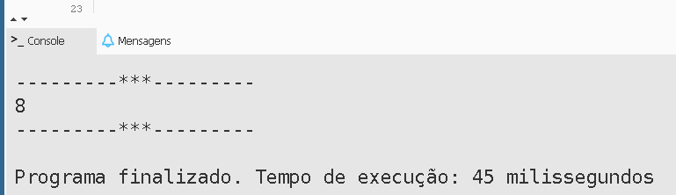
Veja o que também podemos fazer
Aqui da na mesma , pois, estou passando um valor da variável numero la na função soma().
Ele pega o 3 e soma com o 5.

Slide 15
Vamos acrescentar mais...
Agora em vez de escrever na linha do console o resultado que eu quero que a função soma() só deixe usar o resultado como eu quero. Eu quero que ela traga uma variável.
É possivel? SIM!!!!
Para isto usaremos o 3º componente da função – O RETORNO.

Slide 16
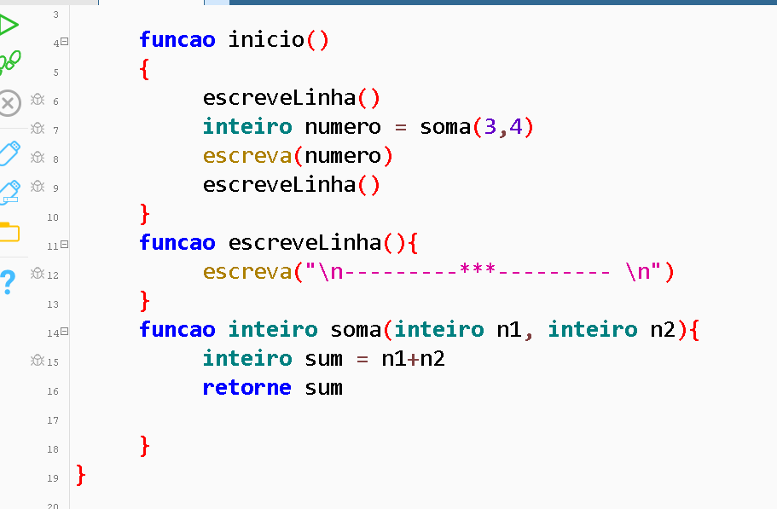

Vamos acrescentar mais...
A função soma() por si só não retorna nada, porém, ela foi invocada e está repassando o seu valor para numero e o numero é exibido
Veja a função soma se tornou inteira e foi acrescentado o retorne pois quero retornar o valor de sum

Slide 17
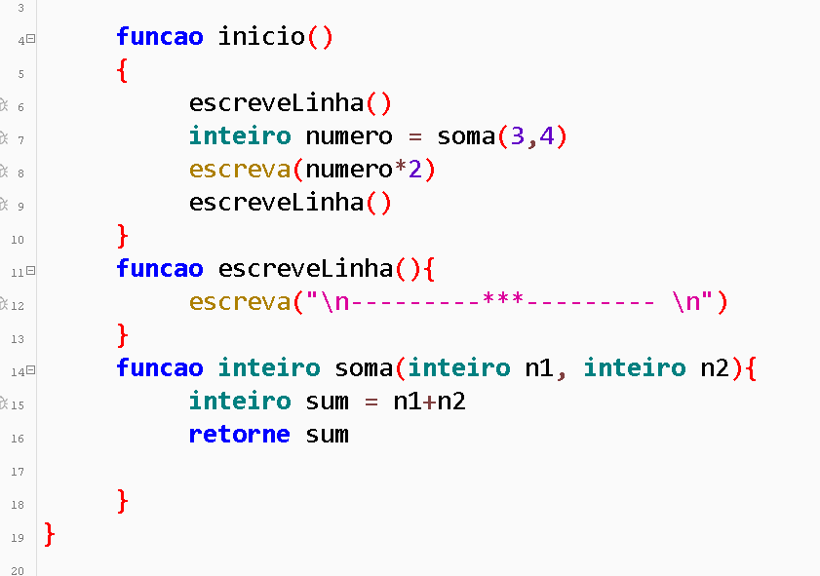
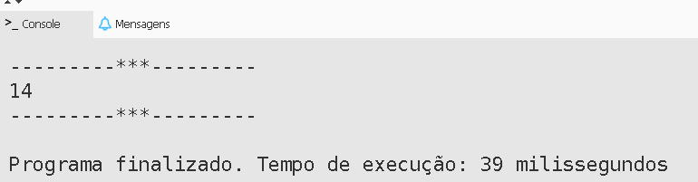
Vamos acrescentar mais...
A função soma() por si só não retorna nada, porém, ela foi invocada e está repassando o seu valor para numero e o numero é multiplicado por e exibido
Veja a função soma se tornou inteira e foi acrescentado o retorne pois quero retornar o valor de sum
Agora usando o retorno podemos usar o resultado da função do jeito que desejar. Essa é a vantagem do retorno. E a vantagem da função é que podemos usar em qualquer parte do programa.

